Slide 1
Технология обработки табличной информации. Электронный таблицы. Стандартные формулы.
Выполнил:
Кудряшов А.А.
Группа 1121
СПбНИУ ИТМО
Г.Санкт-Петербург
2011 г.

Slide 2
Электронные таблицы
Общепризнанным родоначальником
электронных таблиц как отдельного класса Программного Обеспечения является Дэн Бриклин, который совместно с Бобом Фрэнкстоном разработал программу VisiCalc в 1979г. Эта электронная таблица для компьютера Apple 2 стала очень популярной, превратив персональный компьютер из игрушки для профессионалов в массовый инструмент для бизнеса. Впоследствии на рынке появились и другие многочисленные продукты этого класса, в том числе электронные таблицы для телефонов и карманных персональных компьютеров.
Дэн Бриклин

Slide 3
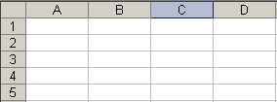
Столбцы, строки, перемещение внутри таблицы, книги и листы Excel.
Столбцы и строки таблицы по умолчанию имеют одинаковую ширину (столбцы), и высоту (строки). Эту ситуацию легко изменить, перетаскивая разделительную линию между заголовками столбцов и номерами строк. Перемещение по таблицы производится с помощью клавиш со стрелками. При этом нажатие любой из этих клавиш совместно с клавишей Ctrl перемещает фокус ввода к следующей заполненной ячейке
По умолчанию новая книга в Excel создается с названием Книга<номер книги> и с тремя листами с названием Лист 1, Лист2, Лист3. Переключение между листами производится выбором соответствующего ярлычка.

Slide 4
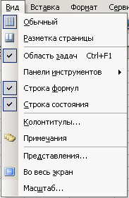
Режим просмотра книги. Масштабирование.
Параметры режимов просмотра книг и масштабирования задаются во вкладке Вид.
Назначение инструментов:
Обычный – переключение таблицы в режим обычного просмотра. В этом режиме удобнее всего осуществлять редактирование таблицы и ввод значений или формул в ячейки.
Разметка страницы – переключение таблицы в режим разметки, в котором таблица отображается в точности так, как она будет выведена на печать(в уменьшенном масштабе). В этом режиме обычно осуществляют вставку и позиционирование графических объектов.
Представления - выводит на экран диалоговое окно выбора или настройки представления текущей таблицы.
Масштаб – выводит на экран диалоговое окно, в котором можно задать масштаб в виде числа (проценты к реальному виду таблицы). Инструмент масштабирования в правом нижнем углу окна позволяет быстро менять масштаб либо щелчками на кнопках +(плюс) и -(минус), либо перетаскиванием ползунка.

Slide 5
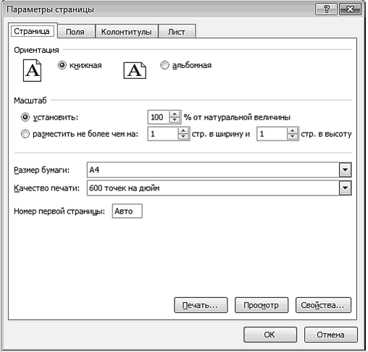
Параметры страницы
Это окно настройки можно вывести на экран, щелкнув на специальной кнопке настройки, которая расположена на вкладке Файл.
Вкладка Страница предназначена для изменения ориентации страницы, масштаба, параметров вывода на печать.
Вкладка Поля предназначена для того, чтобы обозначить границы печатной зоны листа, отвести необходимое место под колонтитулы и задать параметры выравнивания выводимого на печать изображения относительно полей.
Колонтитулы – это надписи, которые присутствуют в верхней и нижней частях каждой страницы многостраничного документа.
Вкладка Лист позволяет определить, какая именно информация из текущей книги и в каком порядке будет выведена на печать.

Slide 6
Стандартные формулы
Простейший способ вставить в ячейку Excel формулу – набрать её в строке формул. Если формула набрана и интерпретирована правильно, её значение вычисляется. В строке формул тогда выводится текст формулы, а в ячейке – вычисленное значение. При наборе формулы важно знать, что формула обязательно должна начинаться со знака равенства (=). Если вы не введете этот символ, то вся остальная последовательность символов будет воспринята Excel как текст и соответственно, отображена в ячейке.
В формулах Exсel применяется ограниченный и малочисленный набор операторов, которые можно объединить в четыре основные группы:
арифметические операторы;
операторы сравнения;
текстовый оператор;
операторы ссылок

Slide 7
Виды операторов
Арифметические операторы:
Сложение (+);
Вычитание (-);
Умножение (*);
Деление (/);
Процент (%);
Возведение в степень (^);
Операторы сравнения:
Равно (=);
Больше (>);
Меньше(<);
Больше равно (>=);
Меньше равно(<=);
Не равно (<>)

Slide 8
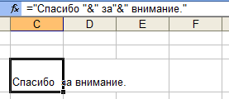
Текстовый оператор
Текстовый оператор в Excel всего один это &(амперсанд). Он служит для объединения (конкатенации) нескольких текстовых значений в одно
="Спасибо "&" за"&" внимание!"

